Slide 1
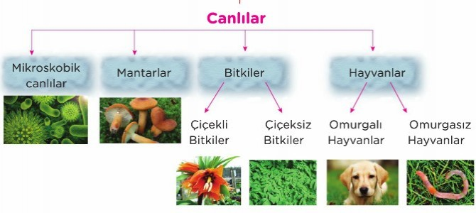

Slide 2
Bütün canlılarda hayatlarını devam ettirebilmek için gerekli olan her şeyin kusursuz bir şekilde bulunduğu görülmektedir. Bu nasıl olabilmektedir? Mükemmel bir yazılım programı ile olabilir mi?

Slide 3
Canlılardaki Yazılım Programı DNA : Deoksiribonükleik asit Canlının fonksiyonları ve biyolojik gelişmeleri için gerekli olan genetik bilgileri taşıyan zincir şeklindeki makromoleküllerdir.
İlk defa çekirdekten izole edildiğinden
dolayı nükleik kelimesi
kullanılmaktadır.
Yapısındaki fosfat grubundan
dolayı da asit kelimesi
kullanılmaktadır.

Slide 4
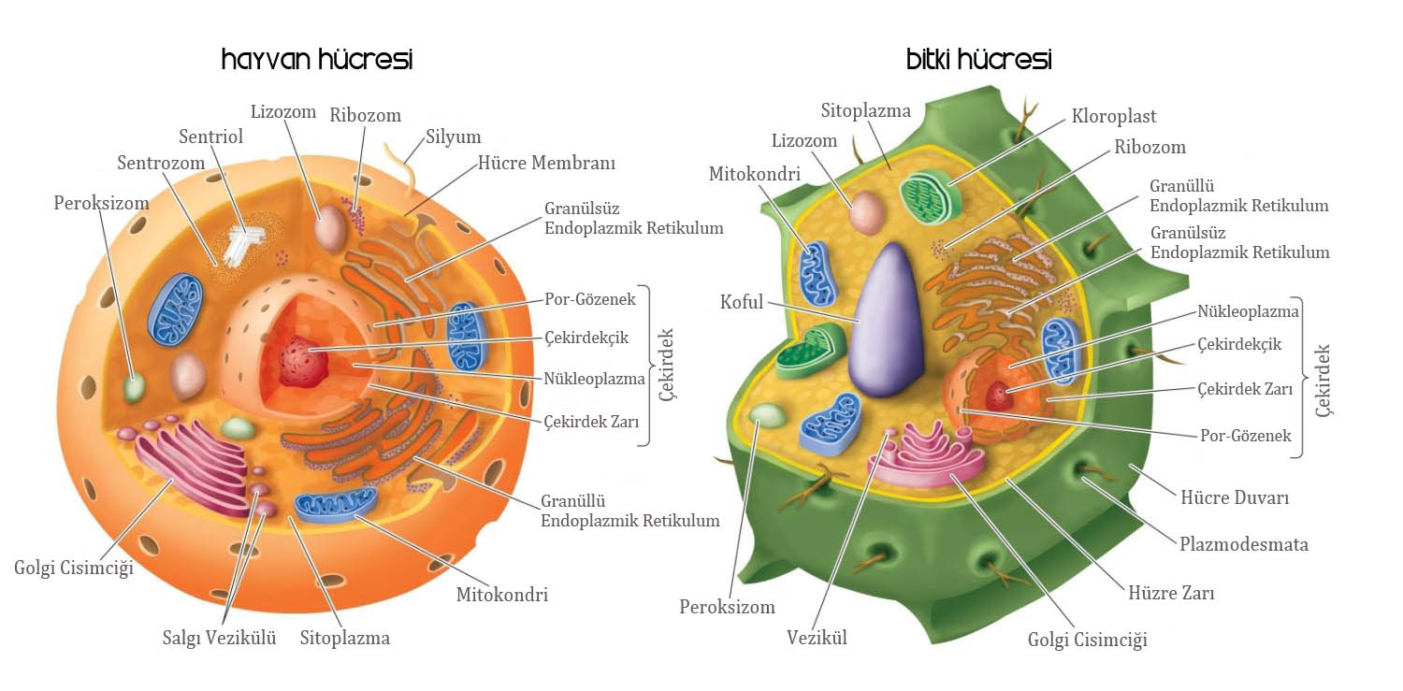
DNA’nın çoğu hücrenin çekirdeğinde çok azı da mitokondri ve kloroplastlarda bulunur.

Slide 5
DNA 4 farklı nükleotidin kullanılarak sentezlendiği bir polimerdir. Nükleotid = baz + deoksiriboz + fosfat

Slide 6
Her bir canlının hayat programı, DNA molekülleri üzerinde C, H, O, N, P atomları ile yazılmıştır.

Slide 7
DNA çift zincirlidir.
DNA heliks yapısındadır.

Slide 8
DNA’daki toplam nükleotid sayısı E. coli 4,639,675 bp İnsan 3,070,128,600 bp
Her bir canlı türünün kendine spesifik anlamlı bir DNA yapısı vardır.
Tüm insanların DNA dizileri %99.9 oranında benzerlik göstermektedir, geri kalan %0.1 bizleri gelişimimizle birlikte biyolojik olarak farklı kılan kısımdır.

Slide 9
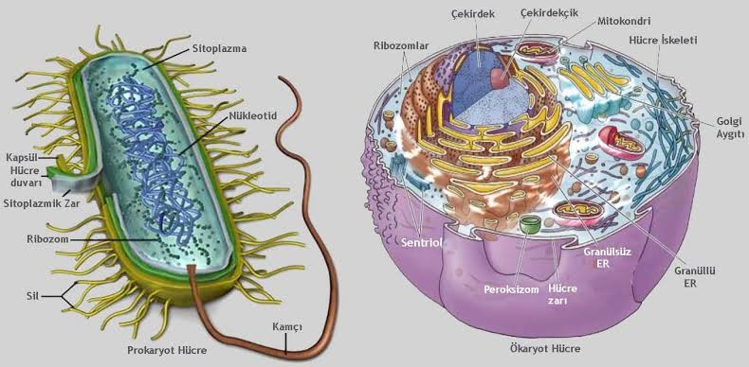
Hücrelerin Boyutları (1μm = 0.001 mm) Prokaryotik hücre = 0.1 – 10 μm Ökaryotik hücre = 10 -100 μm

Slide 10
DNA polimeri bu küçük hücrenin içine nasıl yerleştirilmiştir?
DNA molekülü
katlanarak kromozom
yapısına döndürülmektedir.

Slide 11
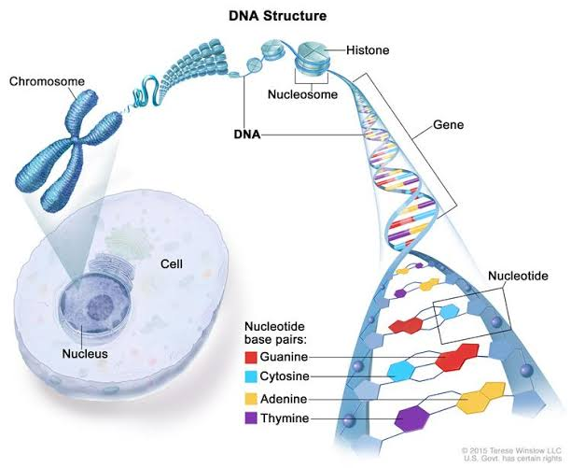
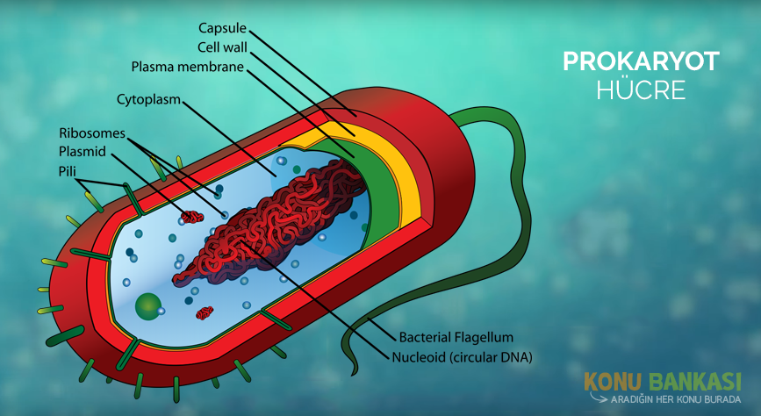
Uzun zincirli DNA molekülü küçük boyutlu hücrenin içine kromozom veya kromozomlar halinde yerleştirilmiştir.

Slide 12
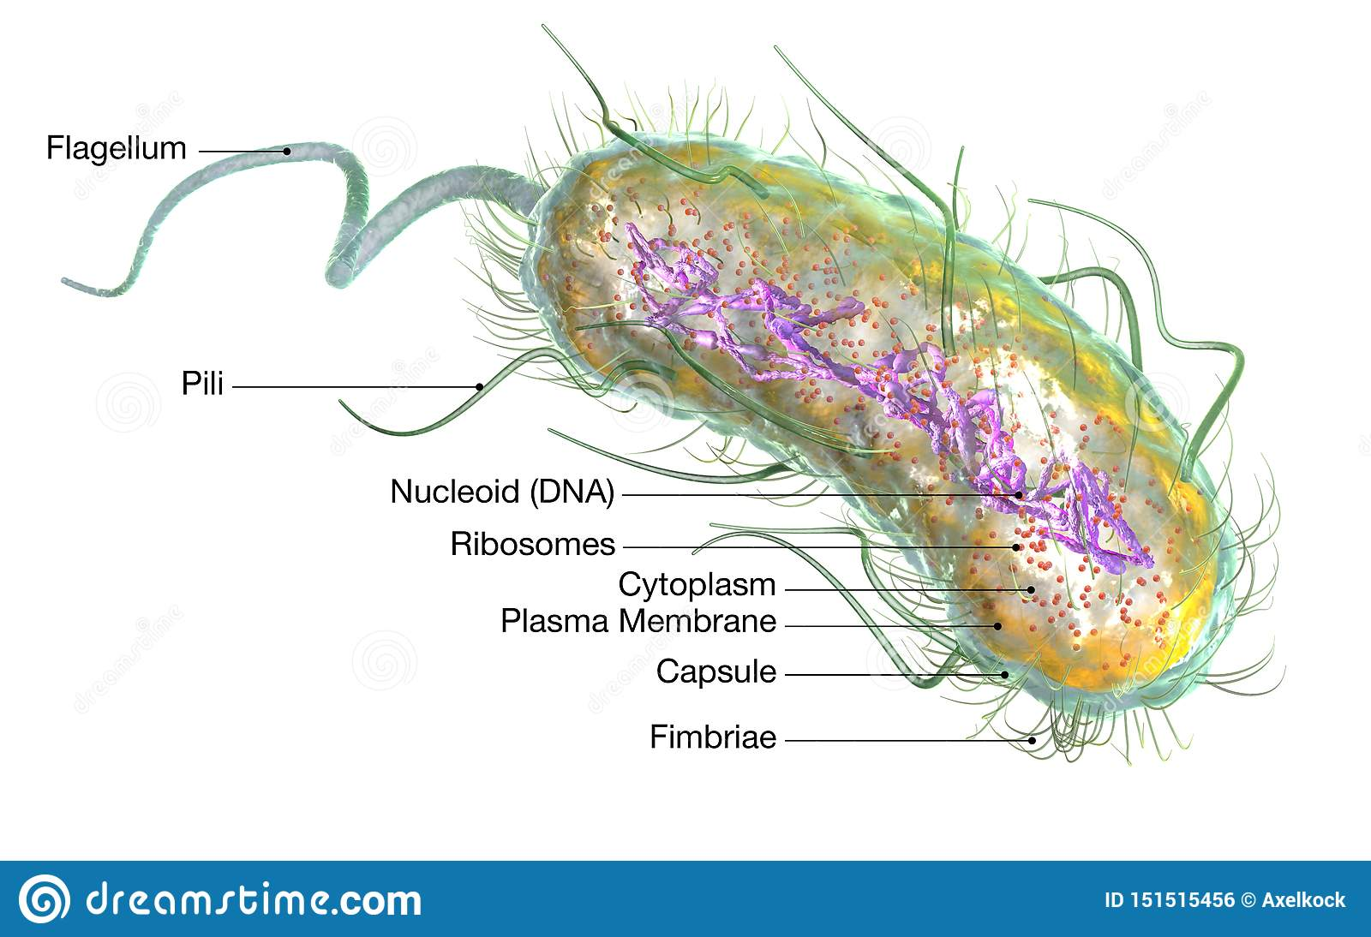
E. Coli DNA’sı
Hücrenin uzunluğu 2 μm
Dairesel 1 kromozom
Sentez hızı 50,000 nükleotid/dakika
Nükleotid sayısı 4,639,675 bp
DNA’nın lineer uzunluğu 1.7 mm
Hücresinden 850 kat daha uzun
1 μm’den daha küçük alana yerleştirilmiş
Kromozomda 4,435 farklı gen

Slide 13
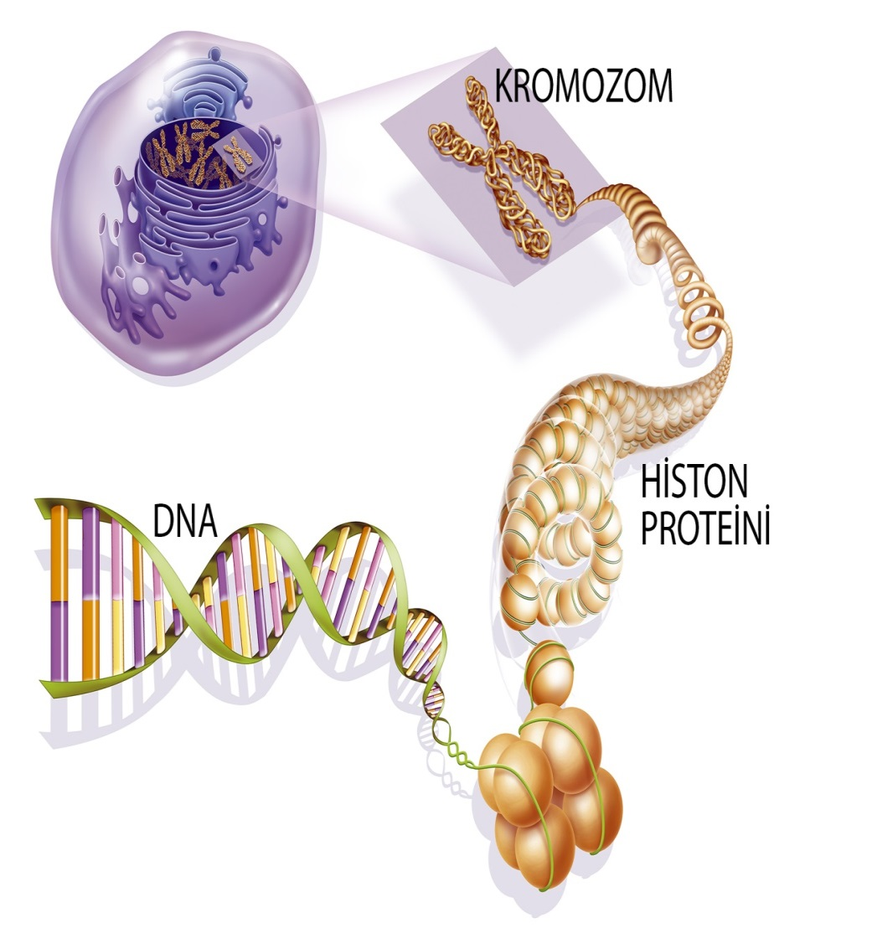
İnsan DNA’sı
Hücrelerin çapı 100 μm
2x23 = 46 kromozom
24 farklı kromozomda 3,070,128,600 bp nükleotid
24 farklı kromozomun lineer uzunluğu 1 m
46 kromozomun lineer uzunluğu 2 m
DNA kendi hücresinden 20 000 kat daha uzun
Kromozomlar 5 μm’den daha küçük alana yerleştirilmiş
24 farklı kromozomda 20 000 farklı gen

Slide 14
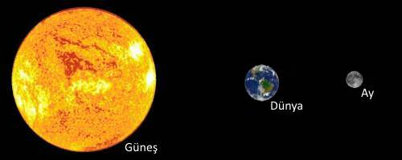
İnsandaki Toplam hücre sayısı = 10¹⁴ = 100 trilyon Toplam DNA uzunluğu = 2x10¹¹ km Toplam DNA ağırlığı = 10 g
Dünyanın çevresini (4x 10⁴ km)
5 milyon defa döner
Dünyadan güneşe (1.5x10⁸ km)
650 defa gidip döner

Slide 15
İnsanın hücresindeki kromozomlar için yaklaşık 1 milyon sayfaya gerek vardır. Bilim insanları insan vücudundaki bir tek hücrede bulunan DNA moleküllerini her biri 20 bin sayfadan oluşan 46 ciltlik dev bir ansiklopediye benzetmektedirler. Farklı canlıların bütün hücrelerinde, 4 harften oluşan bir genetik alfabe kullanılarak canlının bütün fonksiyonlarına ait şifrelerin olduğu ismi DNA Mucizesi olan çıplak gözle de görülemeyen kitap veya kitaplar yazılmaktadır.

Slide 16
Genlerden Proteinlerin Sentezi
E.coli’deki 4,435 farklı gen İnsandaki 20 000 farklı gen
mRNA, tRNA, rRNA’ya çevrilerek binlerce farklı protein sentezlenmektedir.

Slide 17
Nasıl ki 29 harfle binlerce kitap yazılarak değişik manalar ifade ediliyorsa, aynı şekilde 4 farklı nükleotidten binlerce farklı genler ve 20 farklı amino asitten de binlerce farklı proteinler sentezlenmektedir.

Slide 18
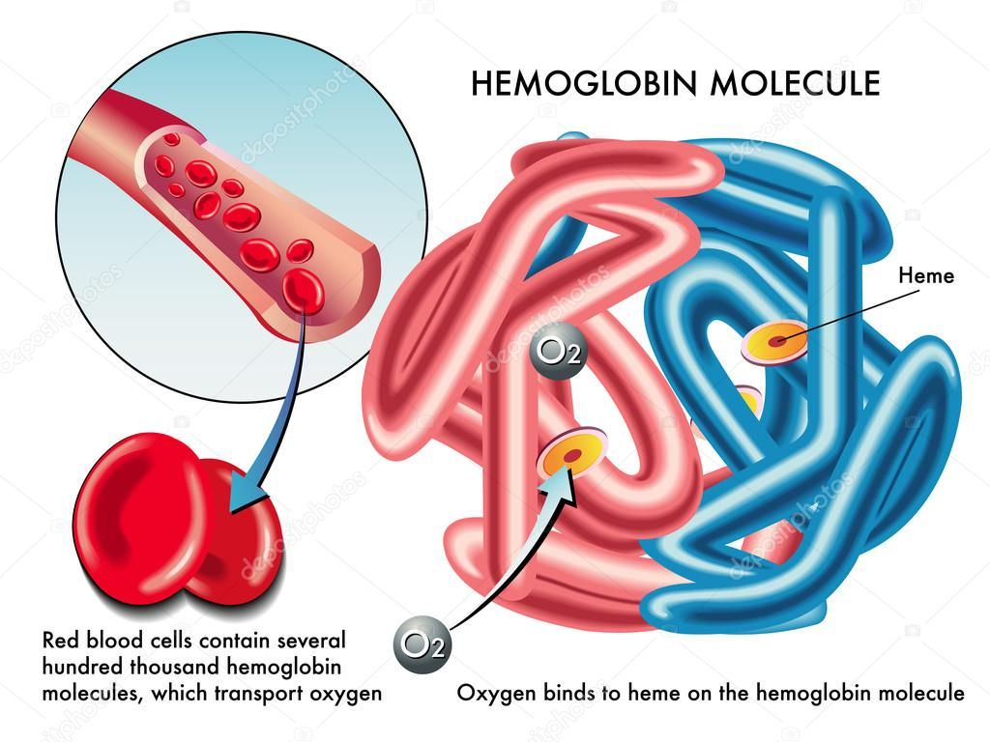
Hemoglobin Proteini
Kanda alyuvarların içinde bulunur.
O₂’nin taşınmasını sağlar.
Fonksiyon gösterebilmesi için üç boyutlu yapıda olması gerekir.
Bu bilginin hepsi hemoglobinin geninde yani DNA’sında yazılmıştır.

Slide 19
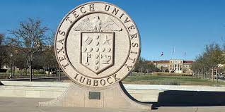
Ispanak yaprağında glutamat sentaz isimli enzimin cDNA’sını bulmak istiyoruz.
Kimya, tıp ve biyoloji lab. kullanıldı.
4 yıl sonunda yaklaşık yaklaşık 5000 bp nükleotid uzunluğunda cDNA’yı bulup baz sırasını okuduk.
Bu baz dizisinden glutamat sentazın amino asit sırasını da belirledik.

Slide 20
1000 nükleotidten oluşan bir geni düşünelim. Bir DNA zincirinde 4 çeşit nükleotid (A, T, C, G) bulunduğu biliyoruz. Bu gen 4¹⁰⁰⁰ farklı şekilde yazılabilecektir. 4¹⁰⁰⁰ = 10⁶⁰⁰ yani 1’in arkasında 600 tane sıfır bulunan bir sayı olduğu bulunur. Bu sayının içinden 1 tanesi canlıdaki gendir. İnsanda 3,070,128,600 nükleotid üzerindeki farklı 20,000 genin hesabını düşünelim. Bu hesap aklın kavrama sınırının çok ötesindedir. DNA’daki bu bilgi bütün akılları ve bilim adamlarını hayrette bırakan ilim deposudur.

Slide 21
DNA’ya sahip bütün canlılar mükemmel gözükmektedir. Sadece insanlar 7.5 milyar. Demek ki programlar mükemmel.

Slide 22
